Slide 1
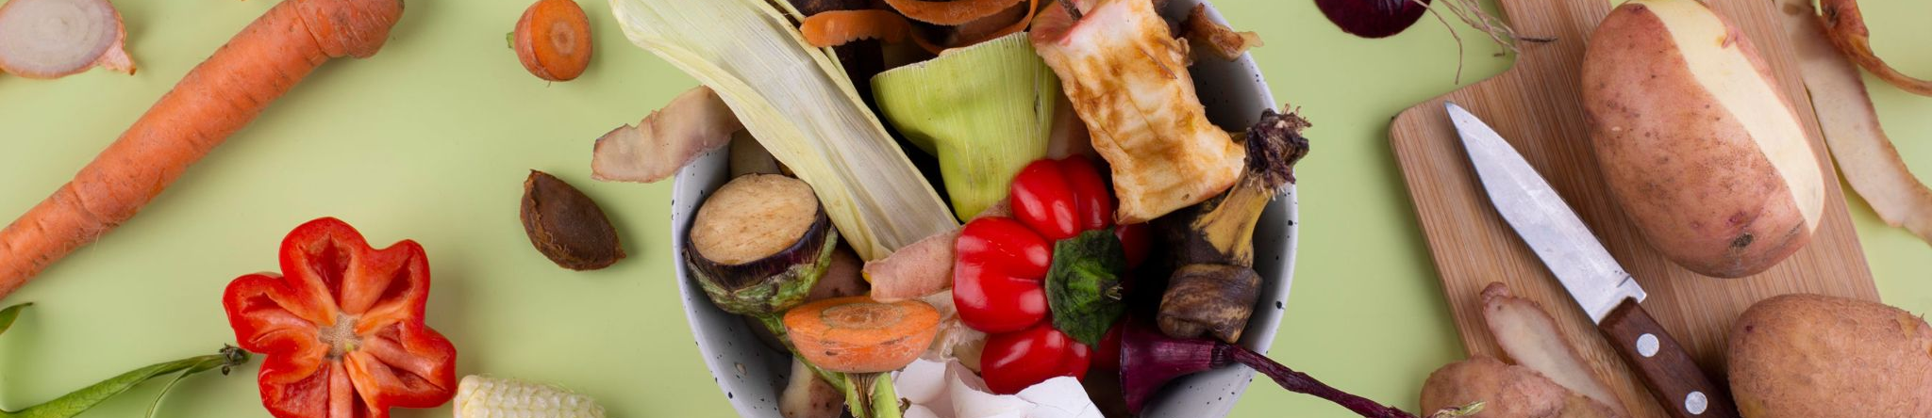
CHÀO CÁC EM! CHÀO MỪNG
CÁC EM ĐẾN BÀI HỌC MỚI!

Slide 2
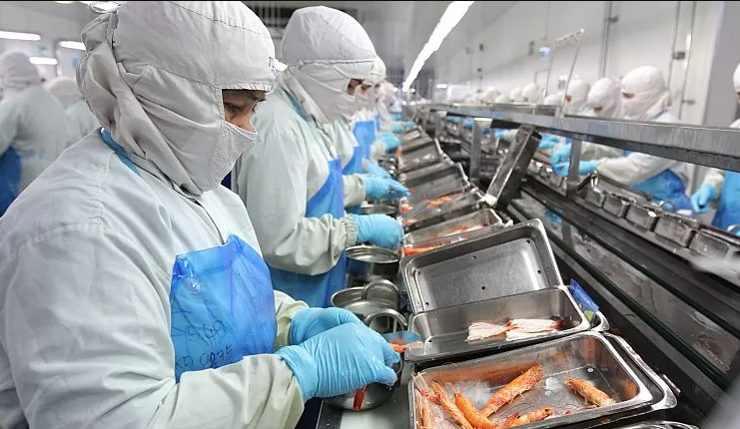

KHỞI ĐỘNG
Quan sát Hình 4.1 và trả lời câu hỏi:
Người lao động đang sử dụng những trang bị bảo hộ gì trong quá trình chế biến thực phẩm?
Hình 4.1. Người lao động tại cơ sở sản xuất, kinh doanh thực phẩm

Slide 3
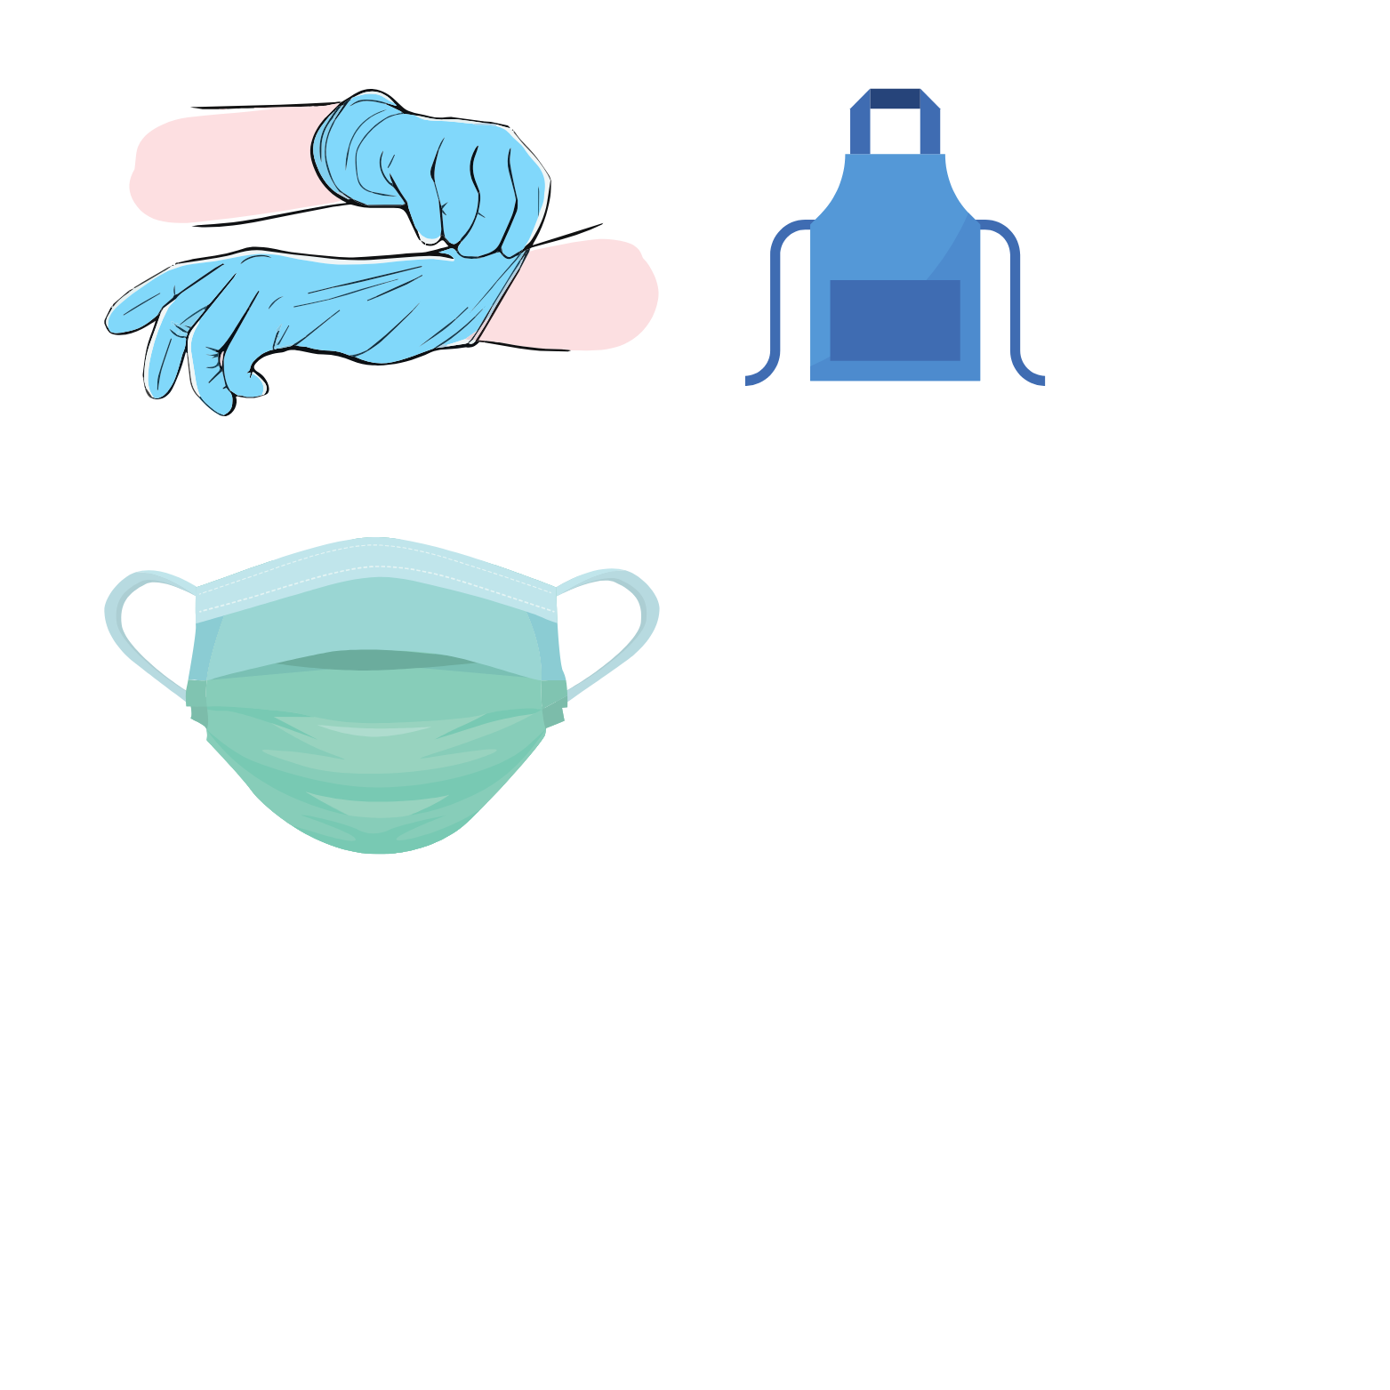

KHỞI ĐỘNG
Người lao động sử dụng những trang bị bảo hộ là mũ, khẩu trang, áo dài tay, găng tay,...
Thuận lợi, yên tâm trong quá trình làm việc.
Hạn chế các nguy cơ mắc phải các tai nạn lao động.
Nâng cao năng suất làm việc,...

Slide 4
CHƯƠNG II. TỔ CHỨC VÀ CHẾ BIẾN MÓN ĂN
BÀI 4: AN TOÀN LAO ĐỘNG VÀ
AN TOÀN VỆ SINH THỰC PHẨM

Slide 5

NỘI DUNG BÀI HỌC
I
II
An toàn lao động trong chế biến thực phẩm
An toàn vệ sinh thực phẩm trong chế biến thực phẩm

Slide 6
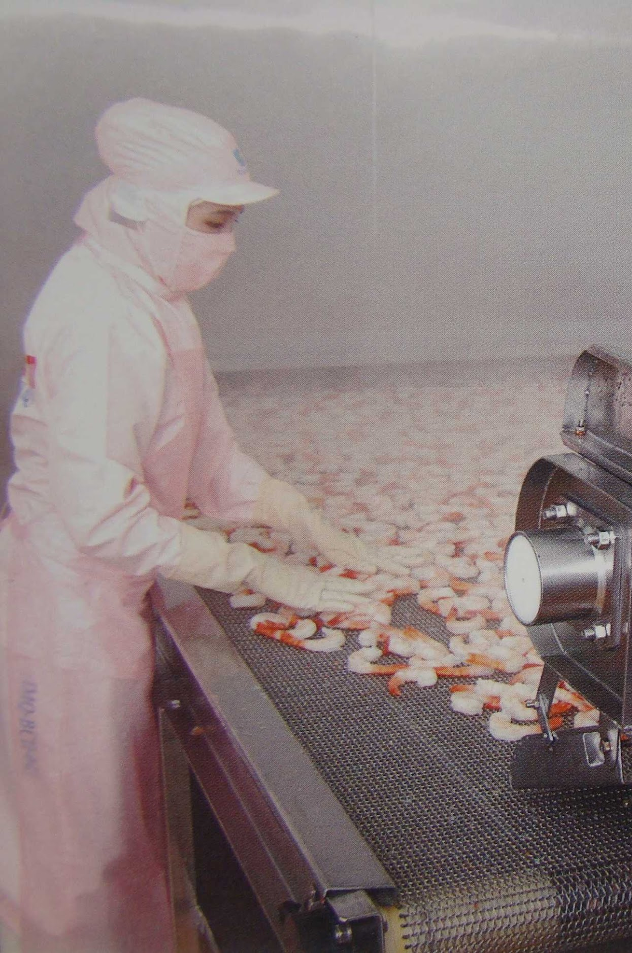
I
An toàn lao động trong chế biến thực phẩm

Slide 7


1. Vai trò của đảm bảo an toàn lao động
Đọc thông tin mục I.1 trong SGK tr.30, thảo luận nhóm và trả lời câu hỏi: Trình bày vai trò của đảm bảo an toàn lao động.

Slide 8
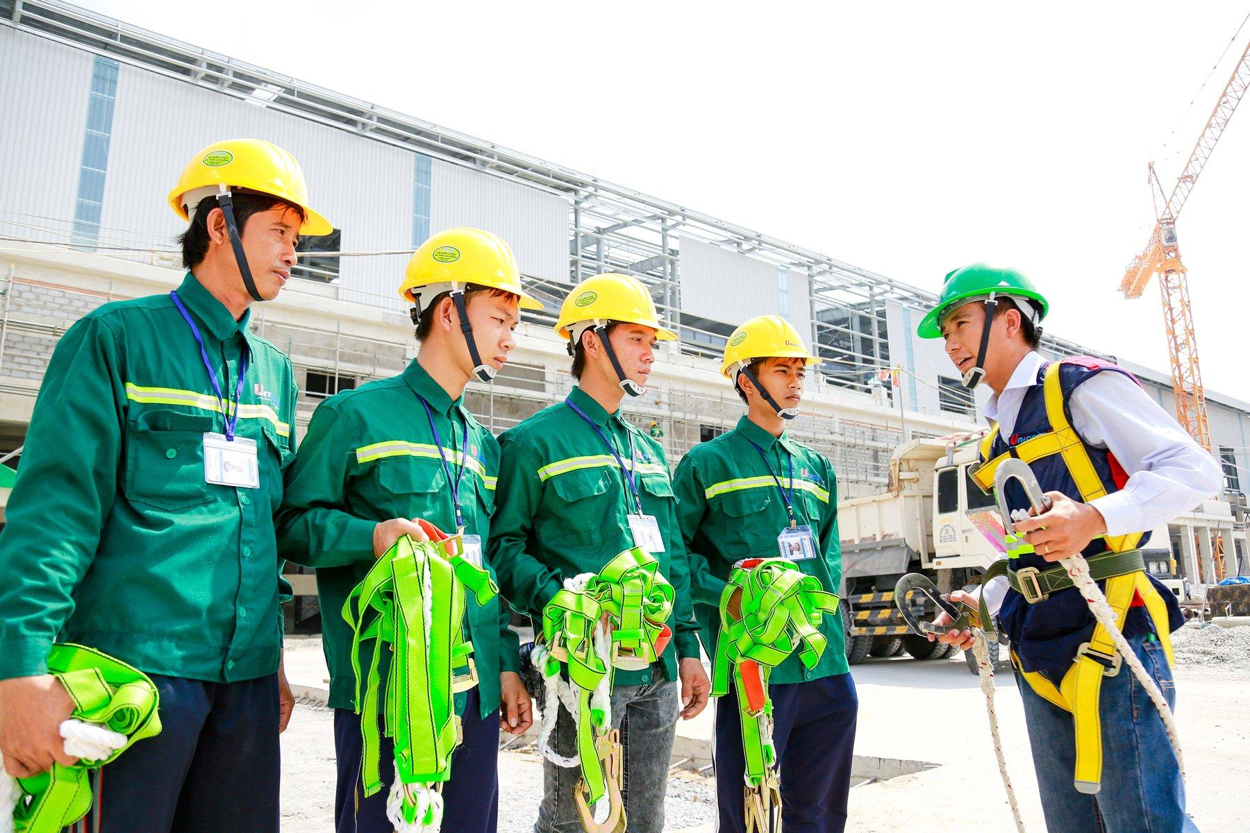
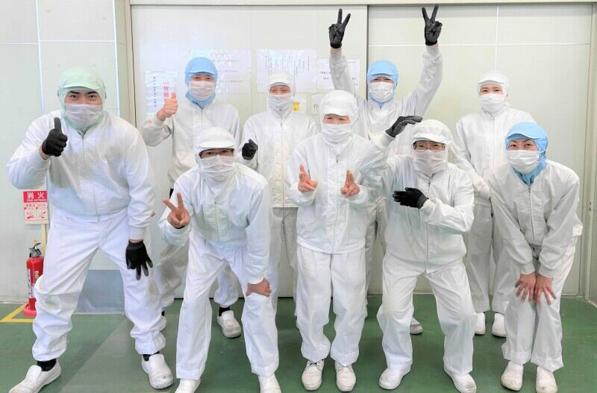
1. Vai trò của đảm bảo an toàn lao động
An toàn lao động: giải pháp phòng, chống tác động của các yếu tố nguy hiểm nhằm bảo đảm không xảy ra thương tật, tử vong đối với con người trong quá trình lao động.

Slide 9
1. Vai trò của đảm bảo an toàn lao động
Diễn ra liên tục, dồn dập như sơ chế, chế biến, trang trí,... với các dụng cụ, thiết bị nhà bếp.
Các công đoạn trong quá trình chế biến
thực phẩm
Việc sử dụng các dụng cụ, thiết bị dễ gây nguy hiểm tiềm ẩn nguy cơ gây mất an toàn đối với người thực hiện và cả những người xung quanh.

Slide 10

1. Vai trò của đảm bảo an toàn lao động
Đảm bảo các nguyên tắc của an toàn lao động giúp:
Giảm thiểu nguy cơ tai nạn (đứt tay, bỏng nước, trượt ngã, điện giật,...), ảnh hưởng đến tính mạng người tham gia chế biến thực phẩm.
Giảm thiểu nguy cơ thiệt hại về tài sản của cá nhân và doanh nghiệp.
Giúp người lao động thuận lợi, hiệu quả, yên tâm hơn trong quá trình chế biến thực phẩm, nâng cao năng suất làm việc.

Slide 11

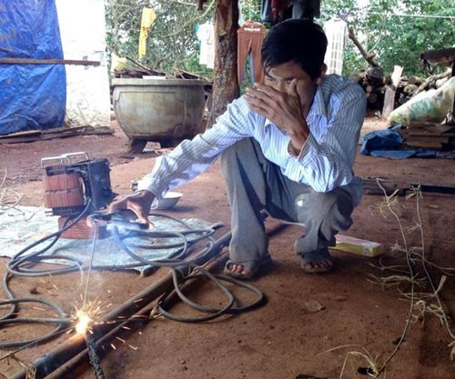
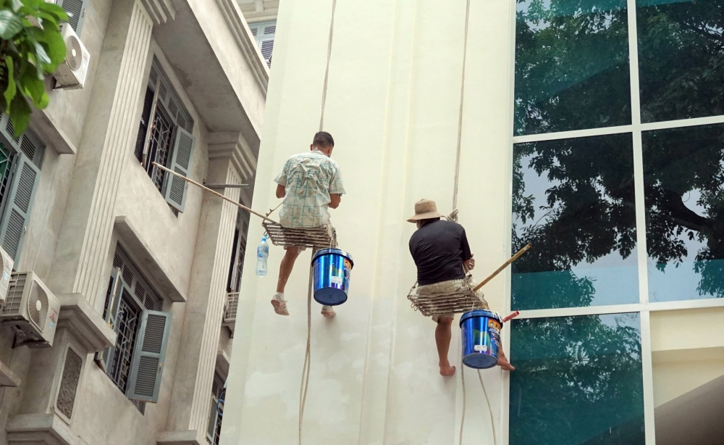
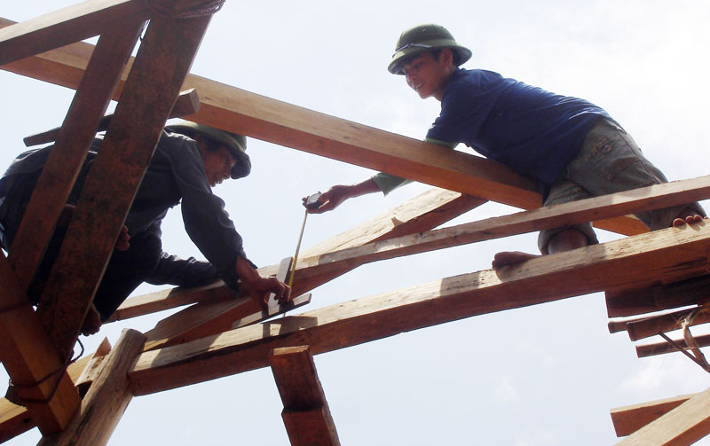
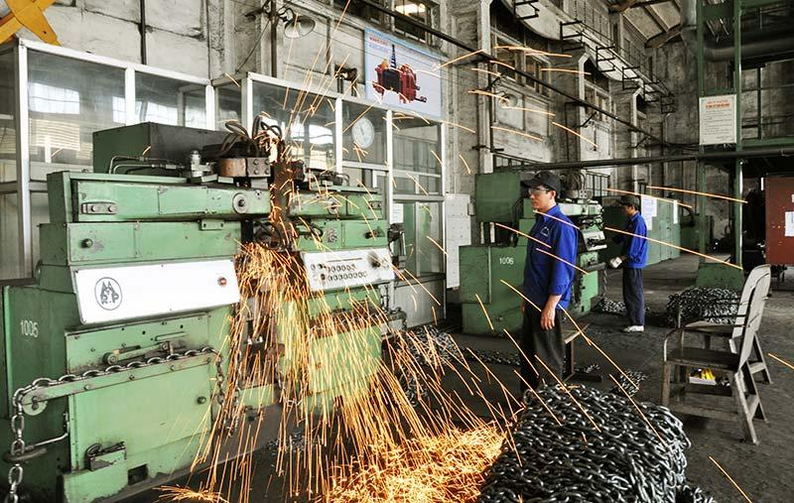
Em có nhận xét gì về vấn đề an toàn lao động của các nhân vật trong ảnh?

Slide 12
Chưa đảm bảo an toàn lao động: không trang bị đồ dùng bảo hộ lao động đầy đủ. → Ảnh hưởng đến sức khoẻ người lao động và chất lượng sản phẩm, công trình.

Slide 13
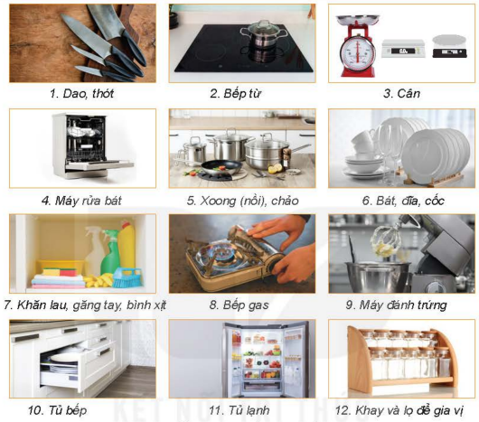
2. Sử dụng và bảo quản dụng cụ, thiết bị nhà bếp
a. Một số dụng cụ, thiết bị nhà bếp thông dụng
Quan sát Hình 4.2 về các dụng cụ, thiết bị nhà bếp, hãy sắp xếp các dụng cụ, thiết bị đó vào từng nhóm theo chức năng trong quá trình sử dụng.
Hình 4.2. Một số dụng cụ, thiết bị nhà bếp thông dụng

Slide 14
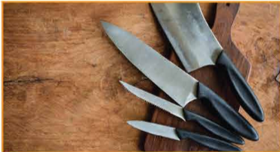
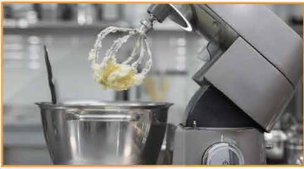
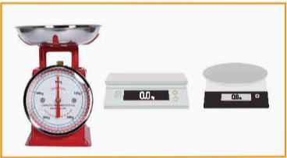
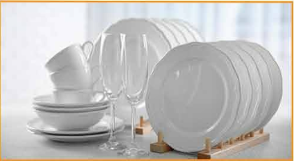
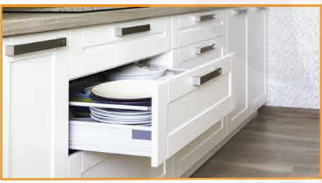
Dụng cụ cắt thái: dao, thớt.
Dụng cụ nhào trộn: máy đánh trứng.
Dụng cụ đo lường: cân.
Dụng cụ, thiết bị chứa đựng - bài trí: bát, đĩa, cốc; tủ bếp.

Slide 15
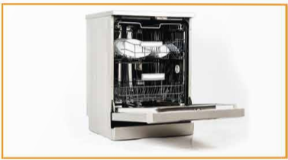
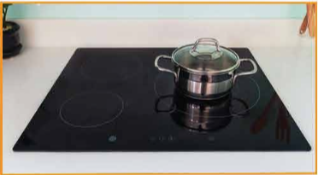
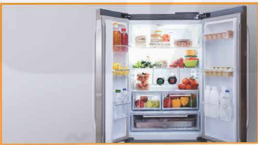
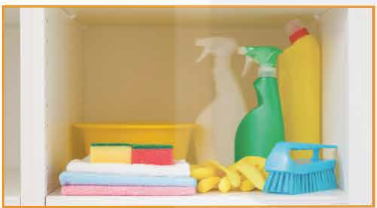
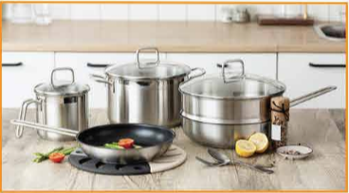
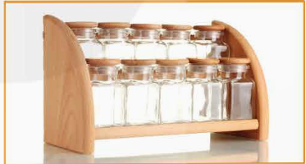
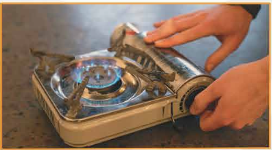
Dụng cụ, thiết bị làm sạch: máy rửa bát; khăn lau, găng tay, bình xịt.
Dụng cụ, thiết bị bảo quản: tủ lạnh; khay và lọ để gia vị.
Dụng cụ, thiết bị chế biến: bếp từ; xoong (nồi), chảo; bếp gas.

Slide 16
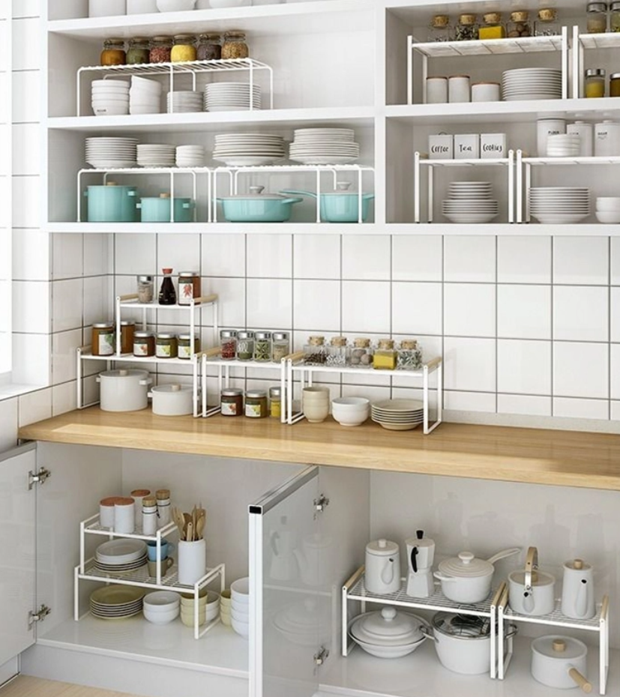

Kể tên một số dụng cụ, thiết bị nhà bếp mà gia đình em đang sử dụng và các lưu ý trong quá trình sử dụng, bảo quản các dụng cụ, thiết bị đó để đảm bảo an toàn lao động.

Slide 17
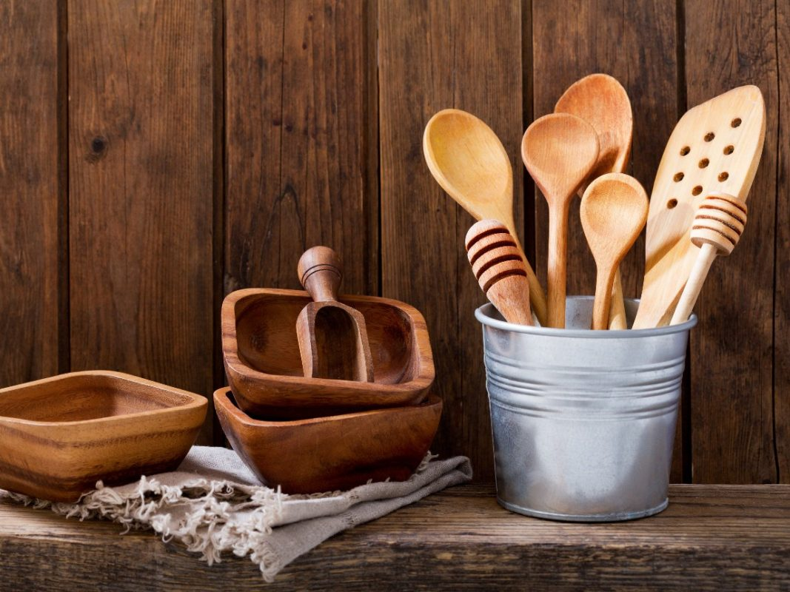
Loại dụng cụ, thiết bị | Lưu ý khi sử dụng và bảo quản
Làm từ gỗ | Tránh tiếp xúc trực tiếp với lửa hoặc nguồn nhiệt có nhiệt độ quá cao. Không ngâm lâu trong nước. Sau khi sử dụng cần rửa sạch, để khô ráo; không nên rửa bằng miếng rửa kim loại.

Slide 18
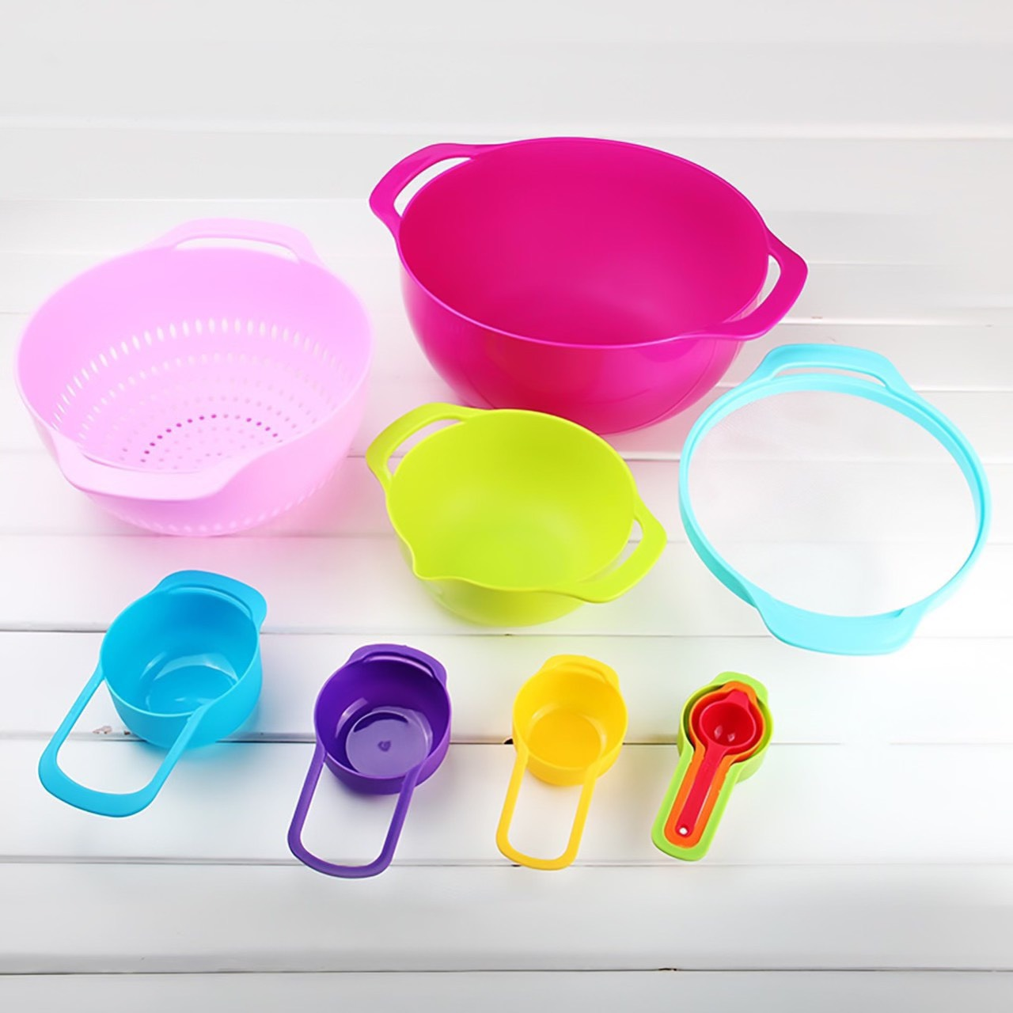
Loại dụng cụ, thiết bị | Lưu ý khi sử dụng và bảo quản
Làm từ nhựa | Khả năng tái sử dụng, nhiệt độ sử dụng cho phép,… cần tuân thủ đúng hướng dẫn của nhà sản xuất, không nên tiếp xúc trực tiếp với lửa hoặc nguồn nhiệt có nhiệt độ quá cao. Sau khi sử dụng cần rửa sạch (hạn chế sử dụng các chất tẩy rửa mạnh hoặc vật dụng có thể gây xước); để khô ráo, không phơi trực tiếp dưới ánh sáng mặt trời vì nhanh bị giòn, vỡ, gãy.

Slide 19
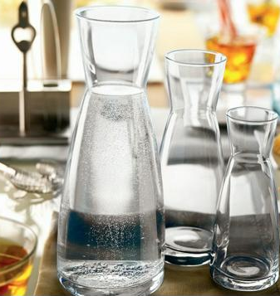
Loại dụng cụ, thiết bị | Lưu ý khi sử dụng và bảo quản
Làm từ thuỷ tinh, gốm, sứ,… | Cẩn thận trong quá trình sử dụng, hạn chế va đập do dễ vỡ hoặc bong tróc lớp men, mẻ, nứt,… Không đun nấu, đựng đồ ở nhiệt độ quá cao hoặc thay đổi nhiệt độ đột ngột. Không dùng các dụng cụ có dấu hiệu bong tróc men, mẻ, nứt, rạn,… Sau khi sử dụng cần rửa sạch sẽ, để khô ráo.

Slide 20
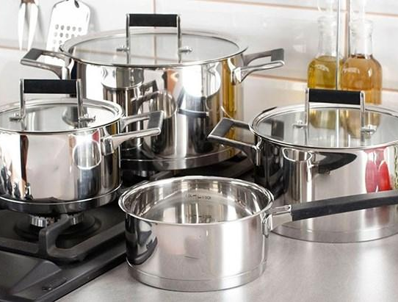
Loại dụng cụ, thiết bị | Lưu ý khi sử dụng và bảo quản
Làm từ kim loại (nhôm, gang, đồng, inox,…) | Không nên để thức ăn nhiều dầu, mỡ, gia vị,… lâu ngày do nguy cơ xảy ra phản ứng hoá học, sinh ra chất có hại cho cơ thể. Đối với bề mặt có lớp phủ chống dính không nên dùng thìa (muỗng), đũa, dụng cụ kim loại để xào nấu, miếng rửa kim loại để cọ rửa. Sau khi sử dụng cần rửa sạch, để khô ráo.

Slide 21
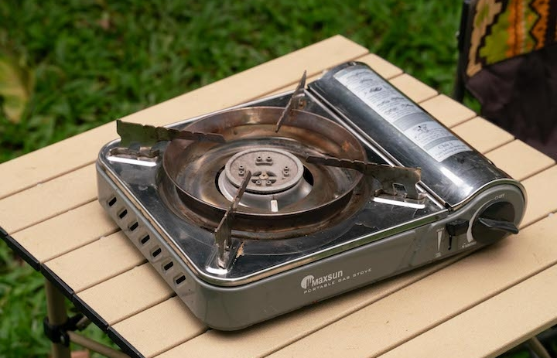
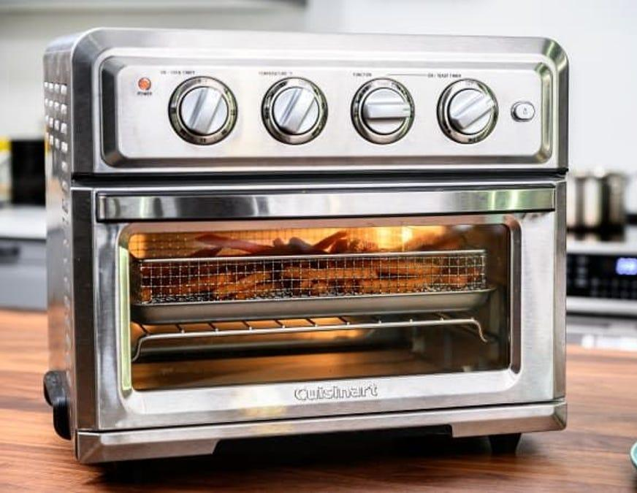
Loại dụng cụ, thiết bị | Lưu ý khi sử dụng và bảo quản
Thiết bị dùng gas | Phải khoá bình gas sau khi sử dụng. Sử dụng đúng hướng dẫn của nhà sản xuất. Lau chùi sạch, để khô ráo sau khi sử dụng.
Thiết bị dùng điện | Không dùng các thiết bị có dấu hiệu nứt, gãy, bong tróc lớp vỏ cách điện hoặc có dấu hiệu rò rỉ điện. Sử dụng đúng hướng dẫn của nhà sản xuất. Ngắt điện, lau chùi sạch, để khô ráo các thiết bị điện khi không có nhu cầu sử dụng.

Slide 22
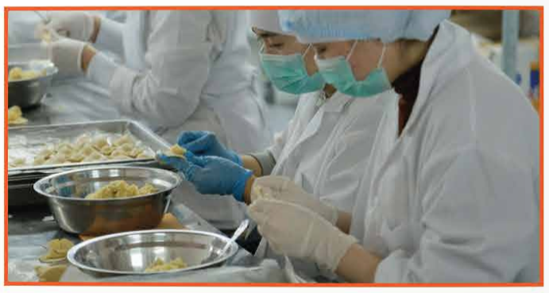
3. An toàn lao động trong chế biến thực phẩm
a. Yêu cầu đối với người chế biến thực phẩm
Tìm hiểu thông tin từ internet, sách báo,… và cho biết, người trực tiếp sản xuất thực phẩm tại các nhà hàng, khách sạn,… cần được trang bị bảo hộ như thế nào để đảm bảo an toàn lao động? Vai trò của mỗi trang bị đó là gì?
Hình 4.3. Nhân viên chế biến tại cơ sở sản xuất,
kinh doanh thực phẩm

Slide 23
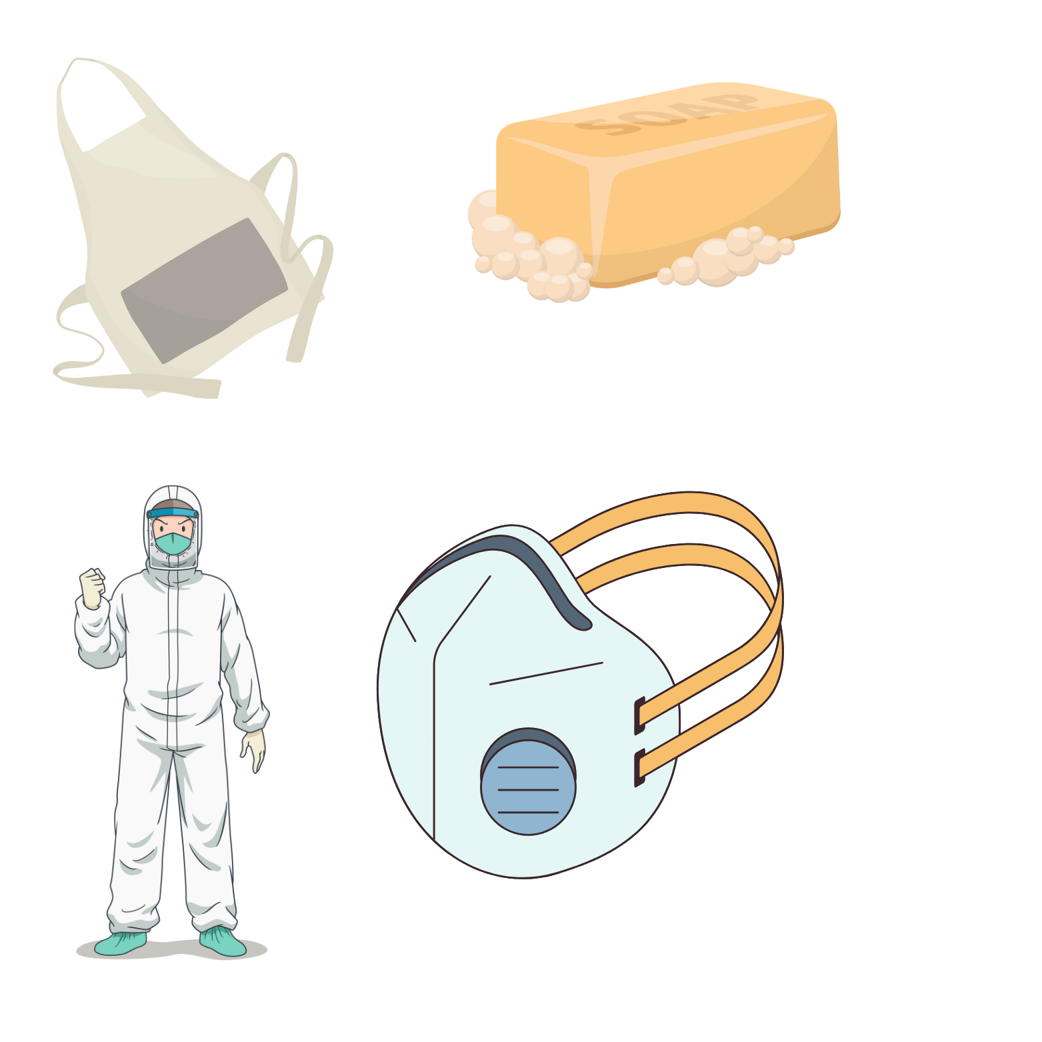
Vị trí làm việc | Bảo hộ cá nhân
Nấu ăn ở các bếp tập thể, trên tàu biển, tàu sông, xe lửa. | Yếm hoặc tạp dề chống ướt, bẩn. Quần áo vải trắng. Ủng hoặc giầy chống trơn trượt. Khẩu trang lọc bụi. Mũ vải. Xà phòng.

Slide 24
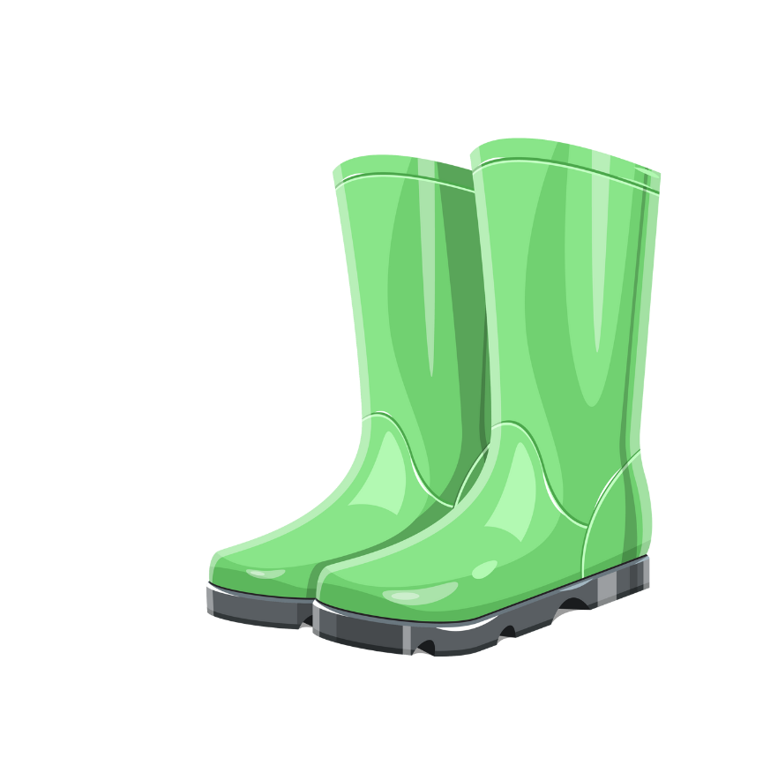
Vị trí làm việc | Bảo hộ cá nhân
Nấu ăn ở các nhà hàng, khách sạn. Nấu ăn ở các bếp ăn cho người lái máy bay, hành khách đi máy bay. | Quần áo vải trắng hoặc áo choàng vải trắng. Yếm hoặc tạp dề vải trắng chống ướt, bẩn. Mũ vải. Khẩu trang lọc bụi. Giày vải bạt thấp cổ. Ủng cao su. Xà phòng.

Slide 25
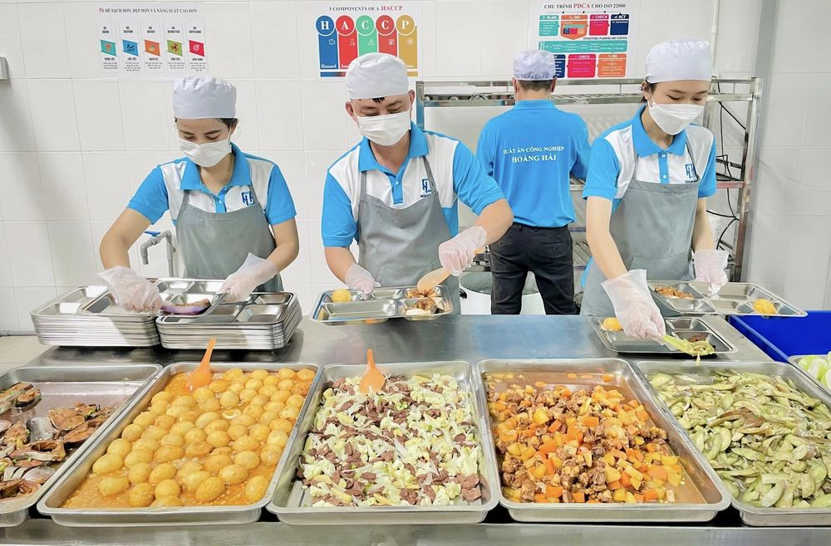
Vị trí làm việc | Bảo hộ cá nhân
Chia, xếp đặt suất ăn hoặc phục vụ bàn ăn. | Quần áo vải trắng. Yếm hoặc tạp dề trắng chống ướt, bẩn. Mũ vải. Khẩu trang lọc bụi. Giày vải bạt thấp cổ. Găng tay cao su mỏng. Xà phòng.

Slide 26
3. An toàn lao động trong chế biến thực phẩm
a. Yêu cầu đối với người chế biến thực phẩm
Trang bị đầy đủ các trang, thiết bị cần thiết, đáp ứng yêu cầu và đặc thù công việc (tạp dề, khẩu trang, mũ đội che tóc,…).
Thăm khám sức khoẻ định kì.
Tập huấn, hướng dẫn cách sử dụng các dụng cụ, thiết bị trước khi làm việc.
YÊU CẦU
Tập huấn các kĩ năng về phòng cháy chữa cháy, kĩ năng sơ cứu trong các trường hợp xảy ra tai nạn.

Slide 27
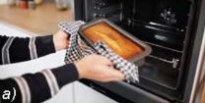
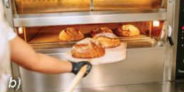
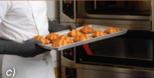
b. Yêu cầu về bố trí bếp nấu
Hãy quan sát hình dưới đây và cho biết để đảm bảo an toàn lao động, người chế biến thực phẩm đã sử dụng những dụng cụ gì và sử dụng để tránh nguy cơ mất an toàn nào.
Khăn lót tay / khăn cách nhiệt.
Xẻng xúc bánh và găng tay cách nhiệt.
Găng tay cách nhiệt.

Slide 28
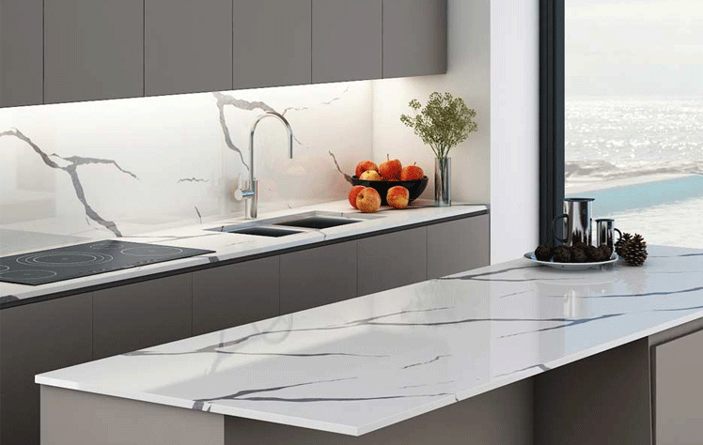
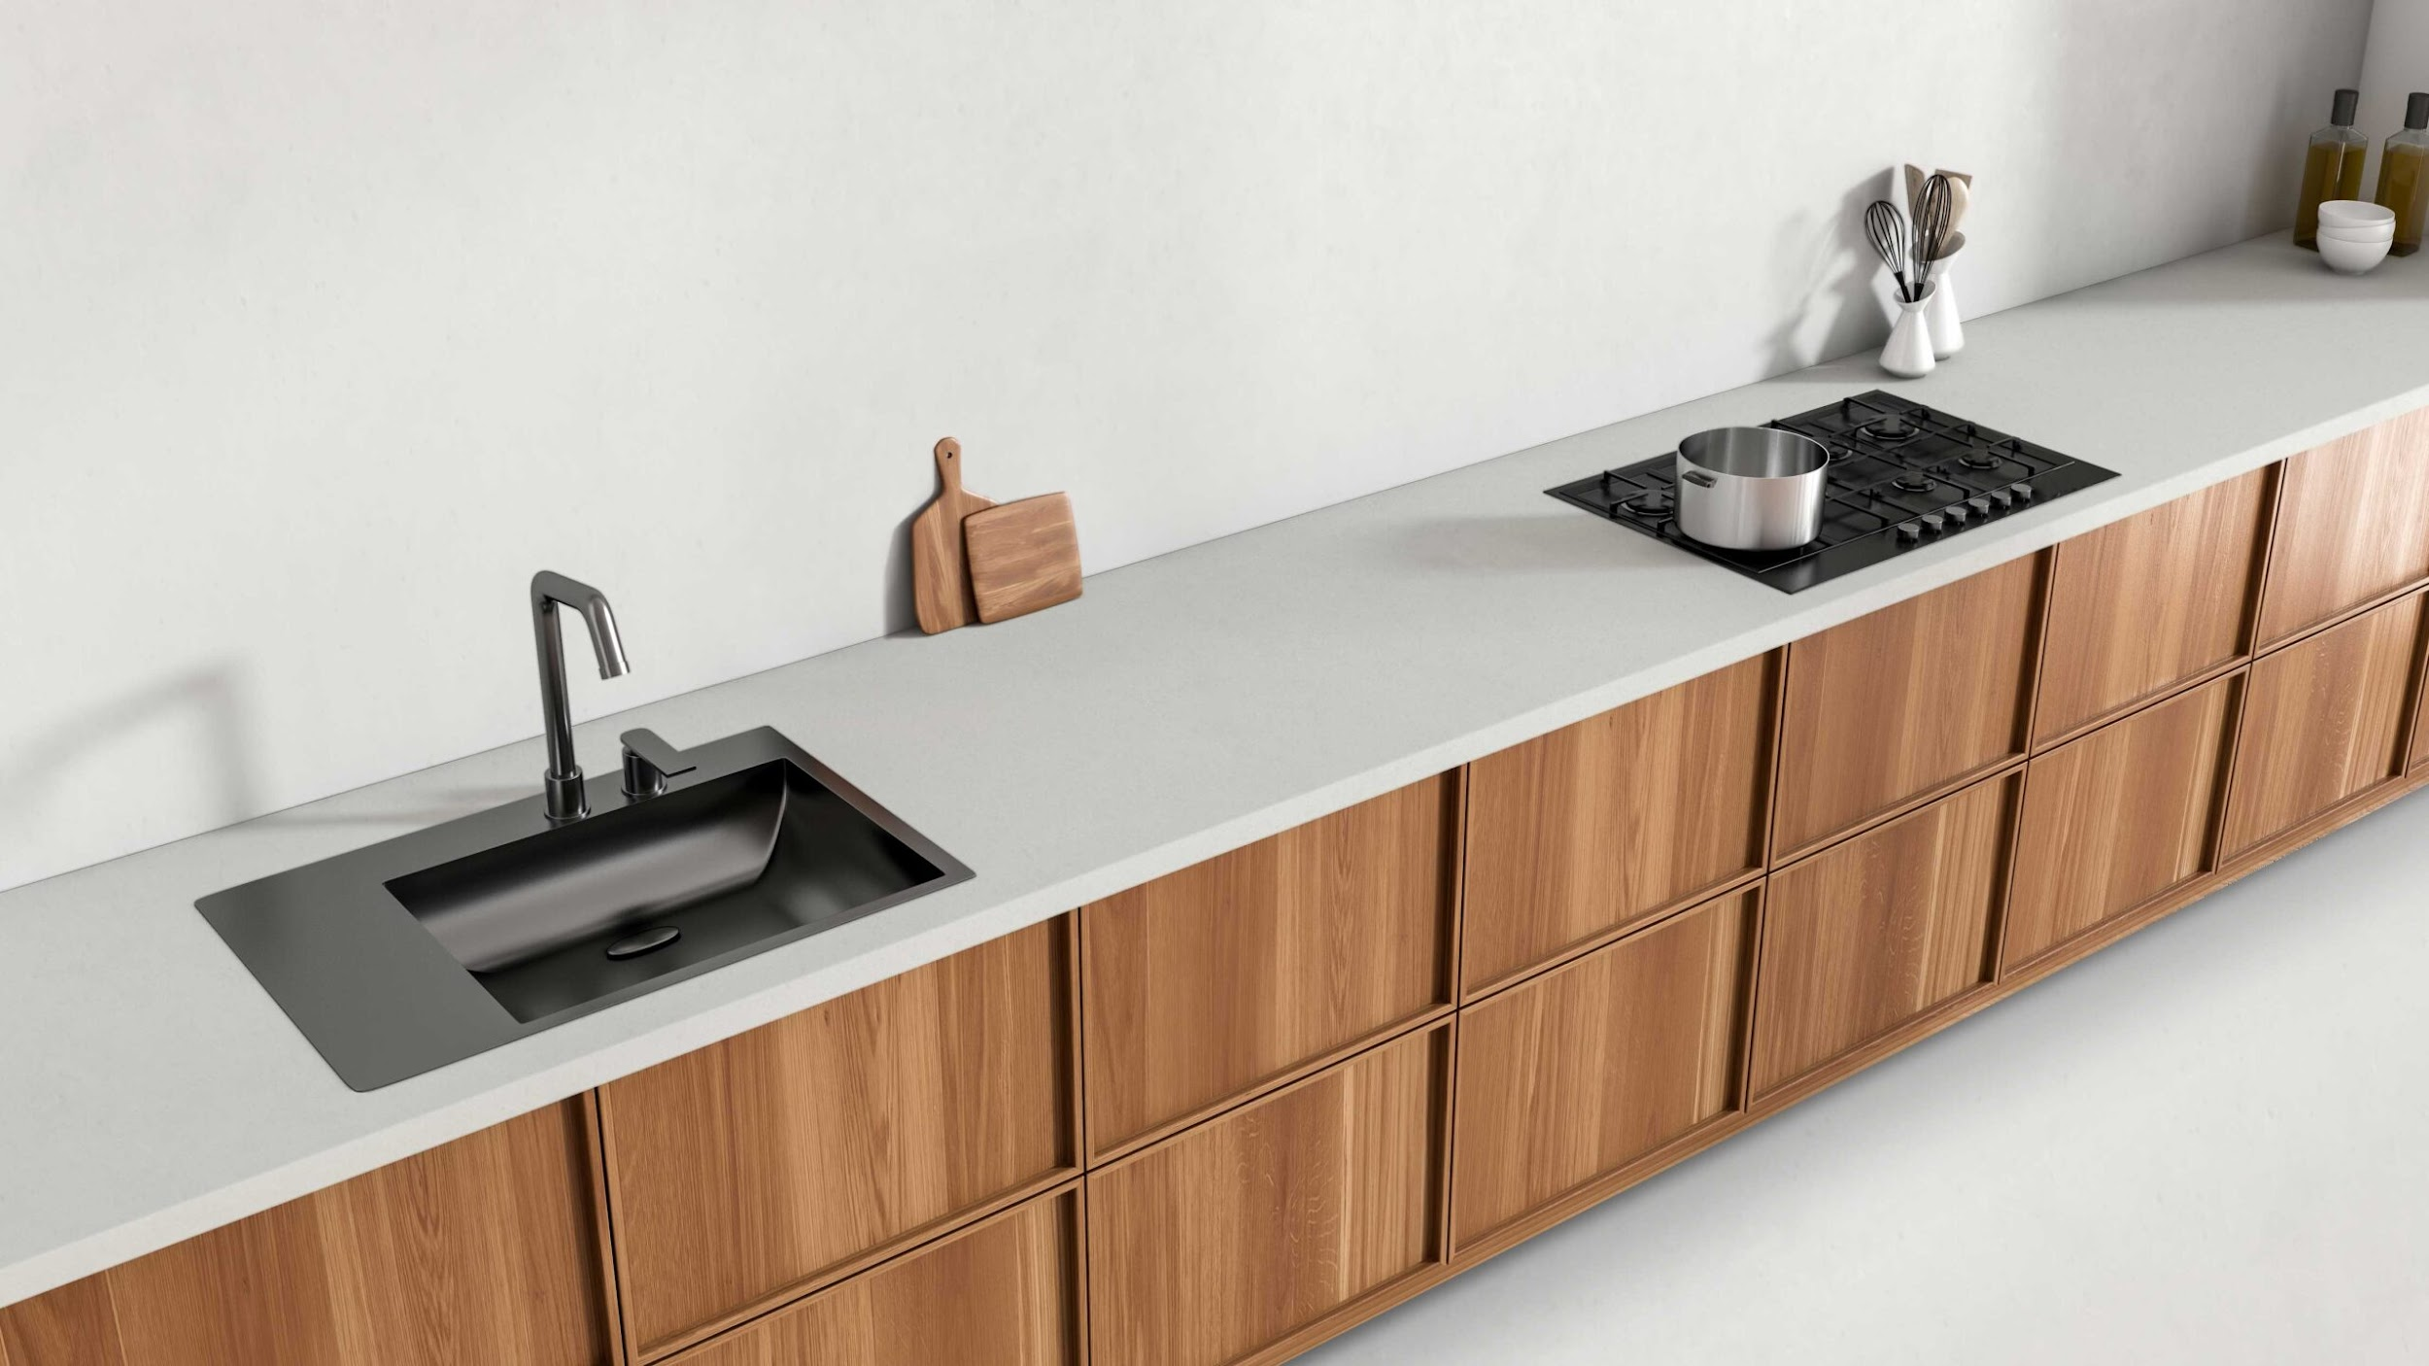
b. Yêu cầu về bố trí bếp nấu
Bề mặt bếp, bồn rửa nên được làm bằng các vật liệu dễ cọ rửa, lau chùi khô ráo như gạch men, đá mài, kim loại,...

Slide 29
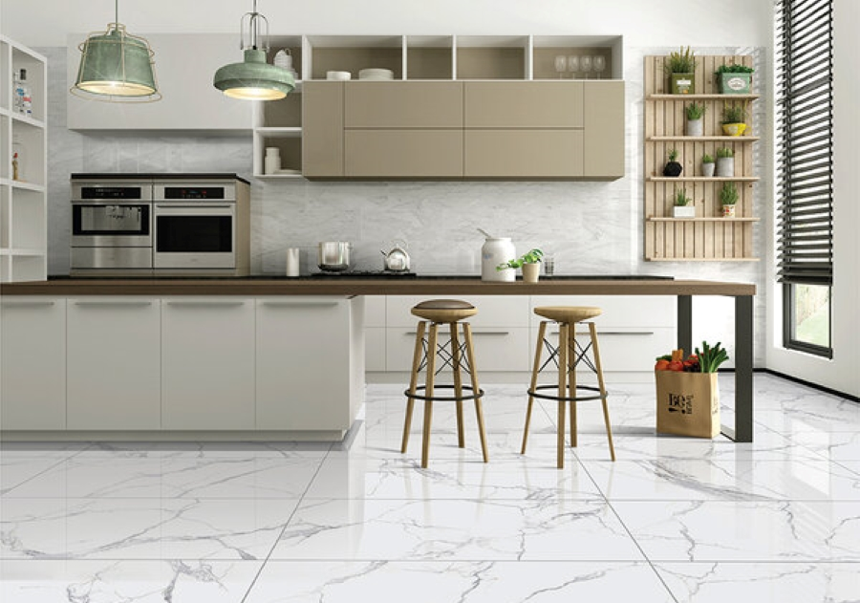
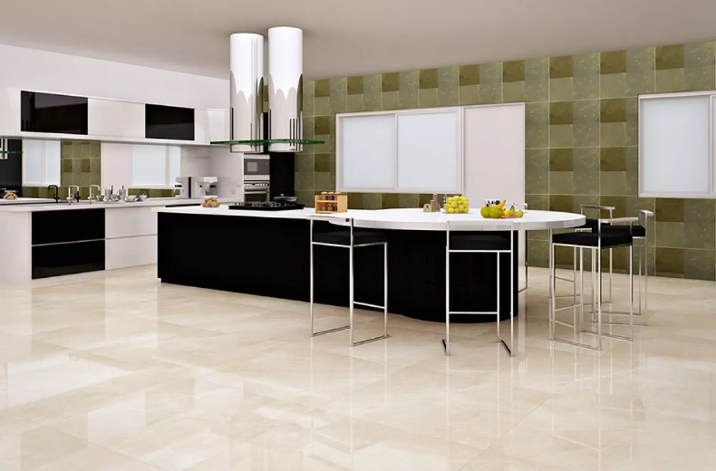
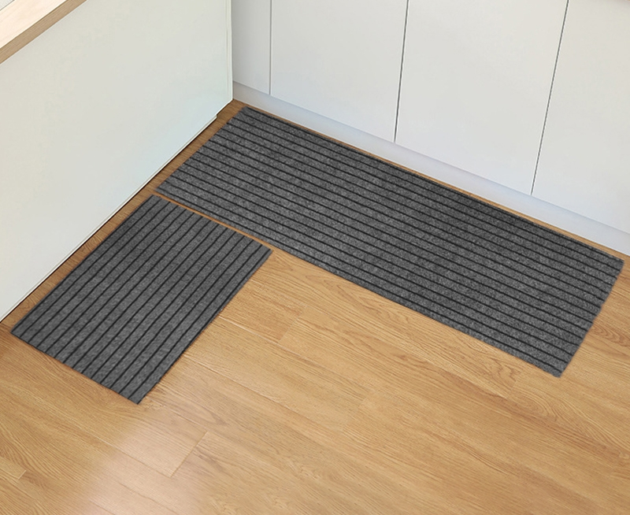
b. Yêu cầu về bố trí bếp nấu
Sàn bếp:
Sáng màu, sử dụng các vật liệu chống thấm nước, dễ cọ rửa, không trơn trượt;
Không gây độc với thực phẩm;
Vệ sinh, thoát nước tốt;
Cách biệt với các nguồn ô nhiễm như cống rãnh, rác thải,...

Slide 30
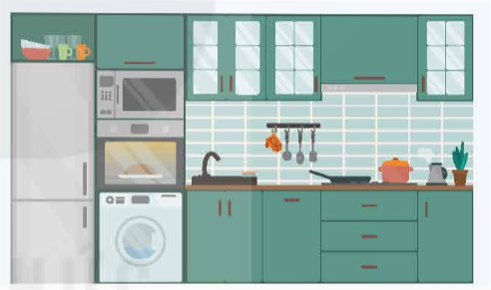
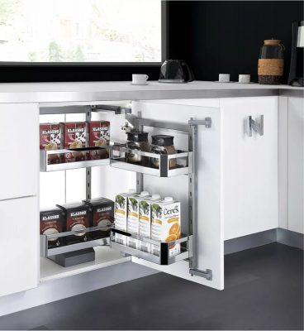
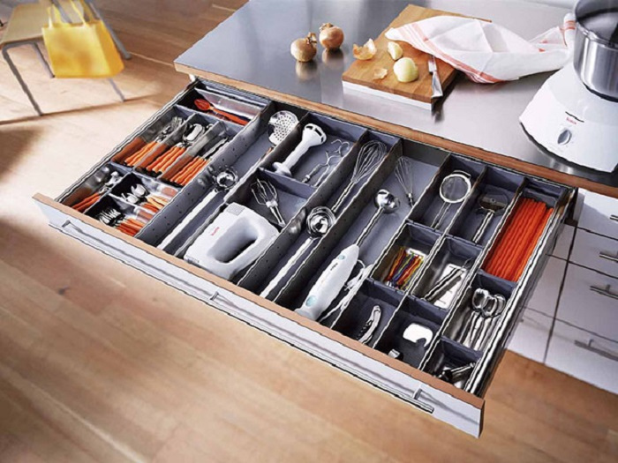
b. Yêu cầu về bố trí bếp nấu
Không gian bếp:
Thông thoáng, dễ đón ánh sáng tự nhiên hoặc bố trí đèn chiếu sáng đầy đủ.
Sắp xếp các thiết bị, vật dụng trong bếp ăn gọn gàng, tận dụng tối đa các khoảng trống để bố trí tủ, kệ nhằm tăng không gian lưu trữ, hạn chế các tai nạn do va đập cho người dùng.

Slide 31
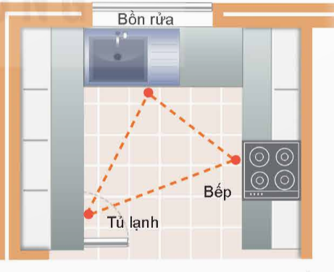
b. Yêu cầu về bố trí bếp nấu
Ổ cắm điện:
Bố trí tại vị trí thuận lợi, chọn loại chống nước.
Đặt cách mặt bếp ít nhất 15 cm và cách xa vị trí bồn rửa, quanh bếp gas và nguồn lửa đề phòng cháy nổ.
Vị trí tủ lạnh, bếp, bồn rửa thuận lợi, dễ di chuyển.
Đối với bếp có diện tích hẹp nên đặt thẳng hàng, đối với bếp có diện tích rộng nên đặt ba vị trí trên tạo thành hình tam giác.
Hình 4.6. Tam giác tạo bởi bếp,
tủ lạnh, bồn rửa

Slide 32
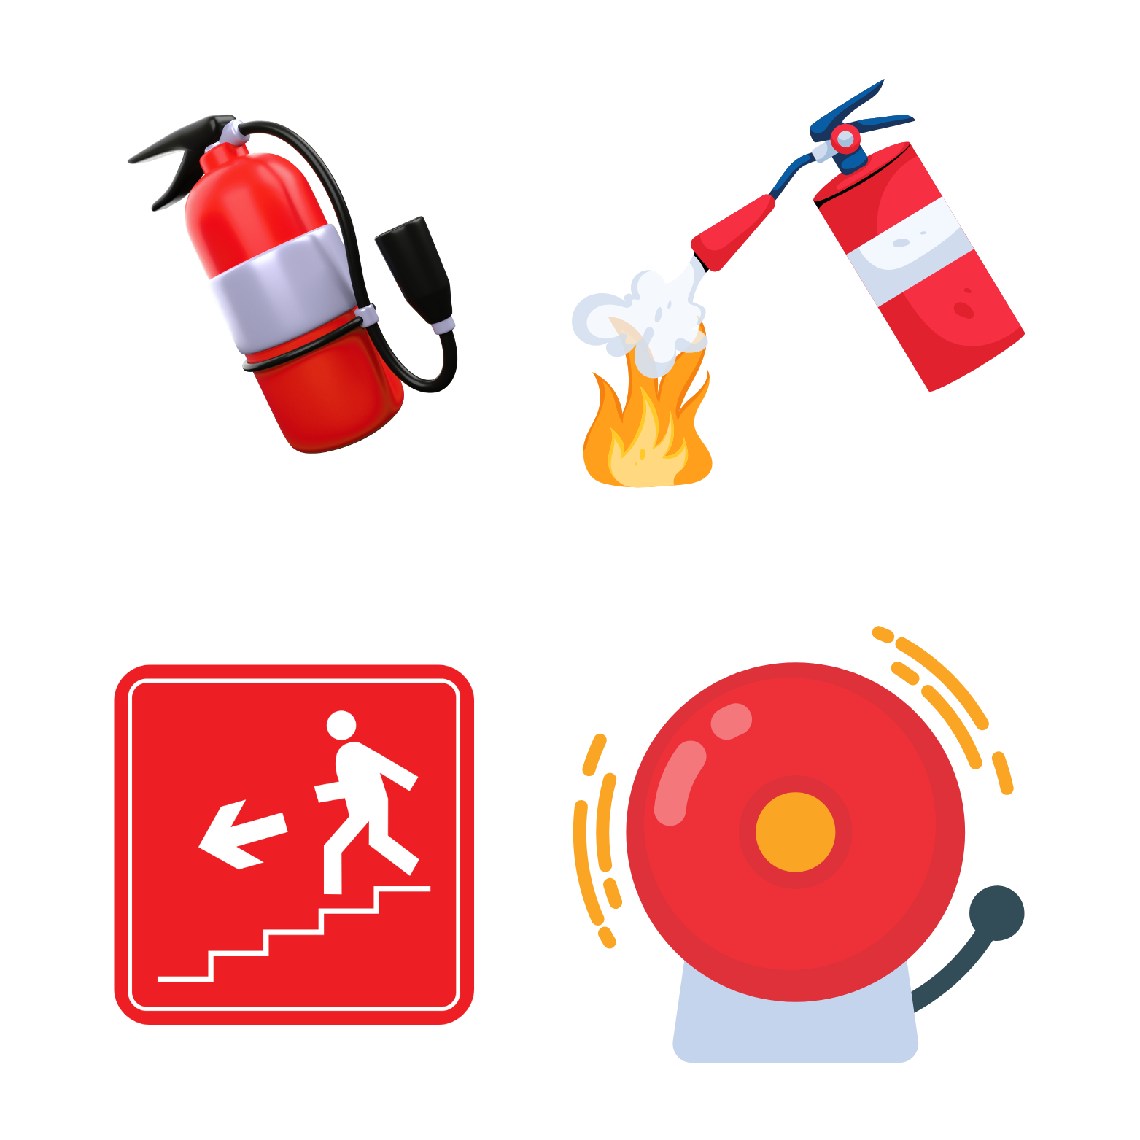
b. Yêu cầu về bố trí bếp nấu
Đảm bảo đủ điều kiện về phòng cháy chữa cháy.

Slide 33
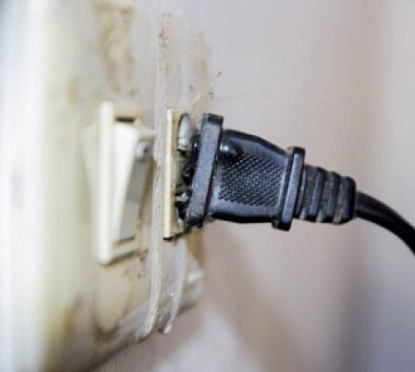
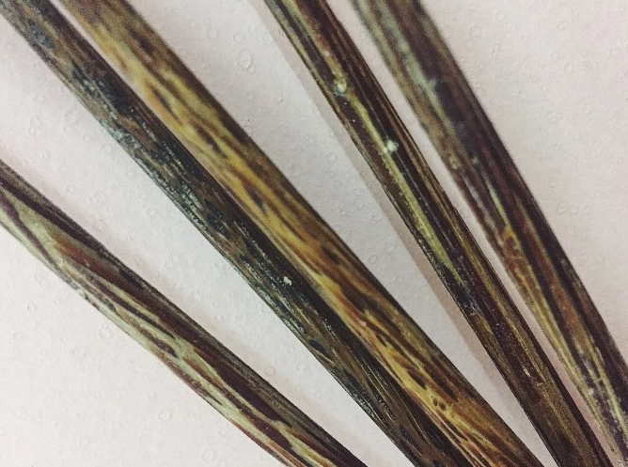
c. Yêu cầu khi sử dụng vật dụng nhà bếp
Với dụng cụ sắc nhọn: bố trí hợp lí, thuận tiện sử dụng, để xa tầm tay trẻ em.
Các dụng cụ có dấu hiệu hư hỏng: không sử dụng.
Các vật dụng dễ cháy được làm từ gỗ, nhựa, vải,…: để xa bếp lửa, bếp hồng ngoại.
Các vật dụng bằng gốm, sứ, thuỷ tinh,…: cần cẩn thận trong quá trình sử dụng, tránh đổ, vỡ,…

Slide 34
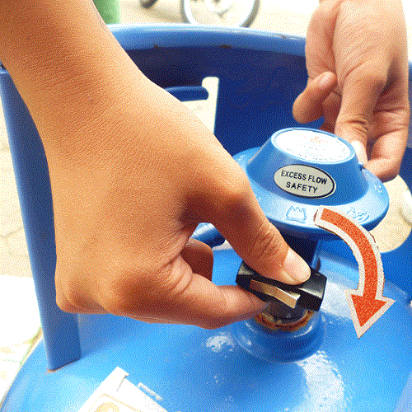

c. Yêu cầu khi sử dụng vật dụng nhà bếp
Phích cắm, các thiết bị điện khi không sử dụng: rút khỏi nguồn điện, để khô ráo.
Bình gas khi không sử dụng: khoá van dẫn gas.
Các thiết bị điện mới: đọc kĩ hướng dẫn sử dụng của nhà sản xuất.

Slide 35


Slide 36

CẢM ƠN CẢ LỚP ĐÃ
LẮNG NGHE, HẸN GẶP LẠI!

